Slide 1
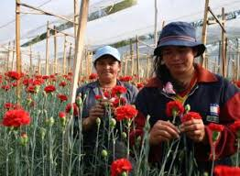


Retos psico-socio-culturales para el acceso a la justicia de trabajador@s de flores.
Corporación Cactus
2019

Slide 2
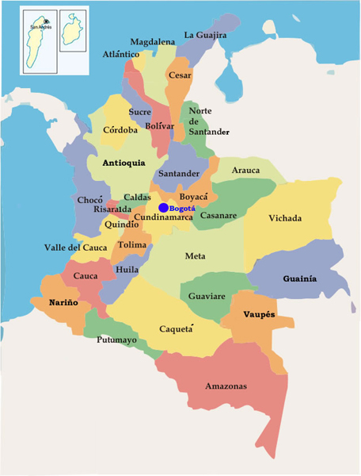
Ubicación general de la floricultura
300 a 400 empresas en más de 50 municipios.
7,167 Has.:
73% Sabana de Bogotá,
24% Antioquia,
2% Zona centro.
1% Boyacá, Córdoba (2015)

Slide 3
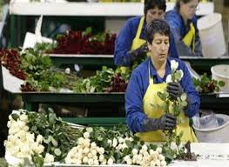
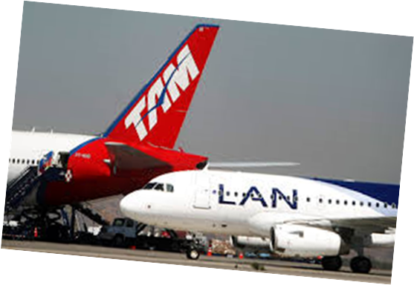
PRODUCCIÓN:
Tendencia al crecimiento:
7,167 Hectáreas (2015).
247,142 toneladas (2015).
Rendimientos: 35 Toneladas por Hectárea (2015).
(Actualización del contexto de la floricultura de exportación en Colombia con énfasis en la Sabana de Bogotá (2013- 2015). Cactus 2016).
Exportación:
Segundo exportador mundial (95% de la producción).
Ventas: 700 millones de dólares anuales.
Destinos principales: Estados Unidos (76%), Japón (4%), Reino Unido (4%), Unión Europea.

Slide 4
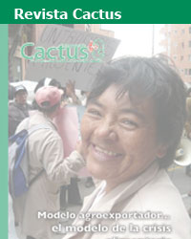
Trabajador@s:
130.000 empleos (directos: 90.000 / indirectos: 40.000) (64% mujeres).
Salario mínimo (828.116 pesos, equivalente a 274 dólares mensuales).
Situación laboral:
No ampliación de los empleos directos.
Aumento de metas de producción.
Bajos ingresos.
Tercerización laboral: EST, CTA, SAS (organizaciones sociales).
Migración.
Afectación de su salud.
Baja afiliación sindical y cultura antisindical.

Slide 5
Orientación y Asesoría jurídica Cactus
2000 a 2010 (Tocancipá, Zipaquirá, Madrid, Sopó).
Motivos de consulta más frecuentes:
Asesorías en derechos laborales.
Despido sin justa causa.
Incumplimiento salarial.
Incumplimiento de obligaciones de seguridad social.
Enfermedades profesionales.
Acoso Laboral.

Slide 6
Problemáticas y retos para el Acceso a la justicia
PROBLEMAS | RETOS
1. Desconocimiento de los derechos laborales por parte de trabajador@s. | Formación a trabajador@s sobre derechos laborales (Promotoras comunitarias de derechos laborales).
2. “Aunque los empleadores y las autoridades son responsables por la difusión de los derechos, es claro que ninguno de estos actores realiza acción alguna para difundirlos”. (Informe floricultura Cactus 2010). | Presionar a las autoridades correspondientes y a sectores empresariales para que cumplan con esta obligación.
3. “Las Inspecciones de Trabajo… tienen como obligación hacer formación a los empleadores en este sentido así como realizar acciones de divulgación, sin embargo, no lo hacen o las campañas tienen muy bajo alcance.” (Informe floricultura Cactus 2010). | Presionar a las autoridades correspondientes para que cumplan con esta obligación.
Retos:

Slide 7
PROBLEMAS | RETOS
4. Bajo fortalecimiento institucional: No se ha hecho efectiva en la mayoría de las empresas. (En 2015 solo habían 32 inspectores encargadas de atender a más de 116 municipios de Cundinamarca.) | Seguimiento al Plan de Acción Laboral y presión para su cumplimiento.
5. Complejidad de los procedimientos, instancias, lenguajes, tiempos,… | Desarrollar estrategias de sensibilización y educación desde la comunicación popular.
6. Bajo nivel de organización, debido a las fuertes políticas antisindicales en el sector floricultor, incide en este nivel de desconocimiento. (Informe floricultura Cactus 2010). | Promover campañas permanentes y sostenidas de sindicalización en el sector.
7. Cultura antisindical: Del empresariado y de las mismas trabajadoras/es. El 58% Nunca se organiza para presionar a la empresa seguido de un 23% que lo hace Pocas veces…. Nunca se afilian a un sindicato el 80% y Pocas veces un 8%. | La sindicalización: Un factor importante de resiliencia. La gran importancia que cobra la organización sindical como factor protector de trabajadoras/es afiliados y, de manera indirecta, de no afiliados. (Investigación: Flores colombianas: Entre el amor y el odio. Subjetividad y Factores psicosociales intralaborales, extralaborales e individuales en trabajadoras y trabajadores florícolas de la Sabana de Bogotá. Cactus 2011).

Slide 8
PROBLEMAS | RETOS
8. Falta de formación política y pensamiento crítico. | Espacios de formación política desde el pensamiento crítico.
9. Poca o baja identidad de las y los trabajadores como gremio. | Espacios socio culturales de fortalecimiento de la identidad como trabajadora@s (Día de las y los trabajadores de Flores – 14 de febrero).
10. Falta de empoderamiento personal y de asumirse como sujeto de derechos: “… uno tiene que callarse y dejar que cometan todas las injusticias que ellos quieran con los trabajadores, porque en el momento que uno hable, pues lo despiden del trabajo.” | Fortalecimiento psicosocial: “Aunque en muchas ocasiones hay una demanda hacia los empresarios las mismas trabajadoras y trabajadores no siempre se dan su propio valor y esto hace que, aunque formalmente tengan derechos, no siempre se sientan merecedores de los mismos y, por tanto, no realicen acciones para su defensa.”
11. A veces determinados liderazgos sindicales no permiten el crecimiento de otros nuevos. | Espacios de fortalecimiento y capacitación de líderes/as sindicales, y de su capacidad para generar nuevos liderazgos.
12. Distancia entre directivas sindicales y sus bases (ejemplo reciente). | Procurar comunicación fluida de SentiPensamientos entre directivas sindicales y sus bases.

Slide 9


Slide 10
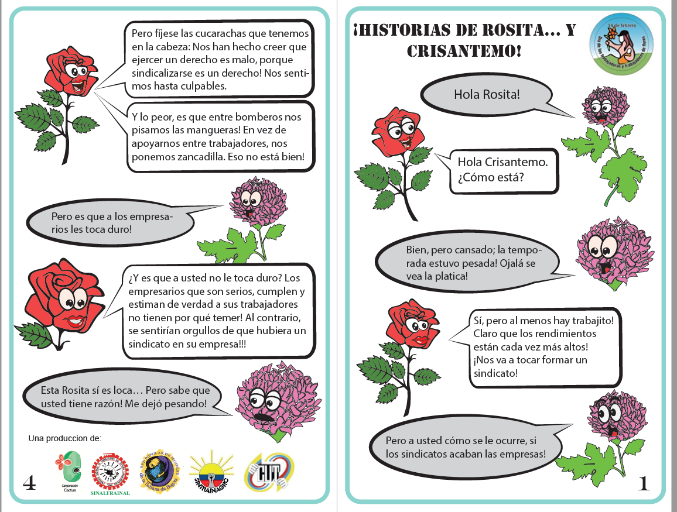

Slide 11
“La rosa sin espinas no sería rosa
y el cactus sin su flor carecería de esperanza”
Ricardo Zamudio
320 849 35 74
www.cactus.org.co
Noviembre 20 de 2019

